Slide 1
Détourner les anneaux olympiques

Slide 2
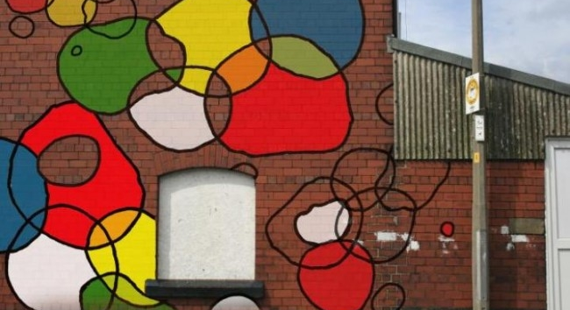
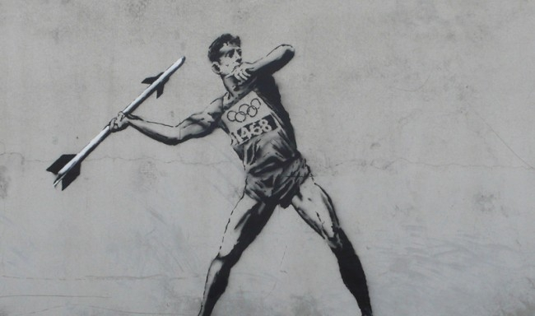
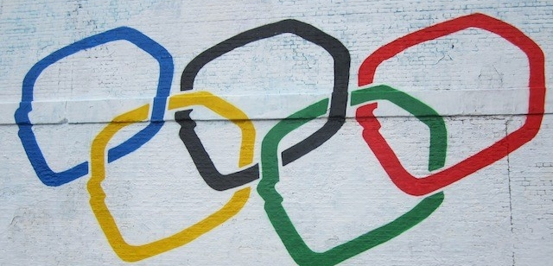
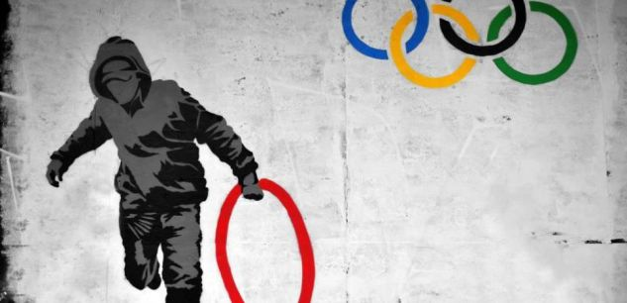
Andy Mercer Olympian Street Art
Bansky Javelin Missile
Toaster Crew Olympic rings
Bansky 100m Dash

Slide 3
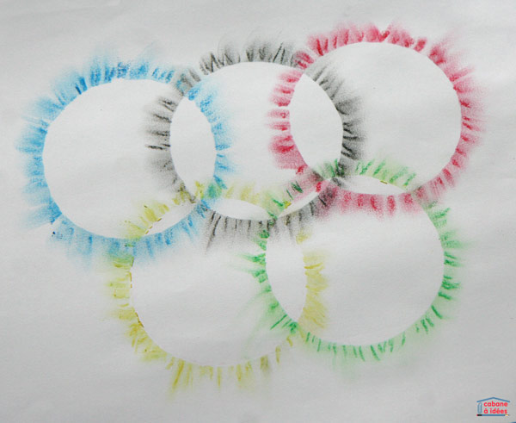
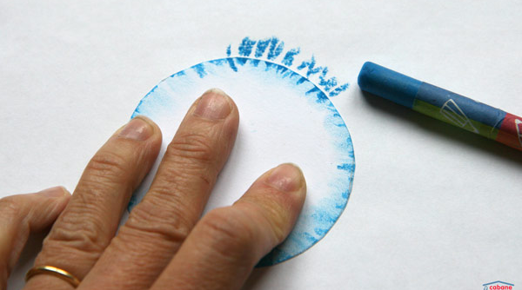
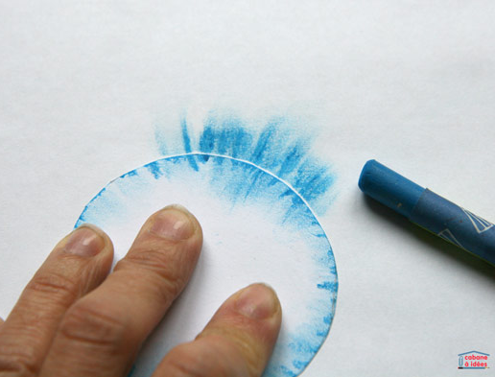

Slide 4
Mission :
Détourner le symbole des anneaux olympiques…
Contraintes :
Respecter le nombre d’anneaux
Respecter les couleurs des anneaux
Donner une autre forme que celle des anneaux

Slide 5
